Slide 1
Разработка платформера «Африка.Возвращение»
Исполнители:
Уколов Александр Петрович
Барнаул 2025

Slide 2
Цель проекта
Разработать 2D платформер в жанре метроидвания, вдохновлённый механиками и стилем игры Spelunky. Итоговым результатом должен стать играбельный прототип.

Slide 3
Задачи проекта
Реализация ядровых механик. Настроить 2D-проект в Unity, реализовать управление персонажем (движение, прыжки, атаки), настроить камеру, следующую за игроком.
Создание системы уровней. Создание связанной карты, настройка перехода между локациями, дизайн уровней.
Реализация ИИ-противников. Создать несколько типов врагов, использующих оптимальные маршруты для преследования игрока (интеграция с A* Pathfinding Project).
Протестировать продукт и подготовить отчет и видеопрезентацию.

Slide 4
Актуальность проекта
Актуальность разработки компьютерной игры в жанре 2D платформера с элементами метроидвании обусловлена рядом факторов, отражающих современные тенденции мирового и российского рынка интерактивных развлечений.
Жанр метроидвания традиционно привлекает внимание игроков глубоким исследованием мира и развитием персонажа, что способствует формированию у пользователей навыков стратегического мышления, планирования и решения задач.

Slide 5
Востребованность проекта
Минимально жизнеспособная версия проекта может служить учебным материалом для студентов и начинающих разработчиков, иллюстрируя практическое применение алгоритмов навигации, проектирование уровней и реализацию систем взаимодействия персонажа с окружением.

Slide 6
Общие сведения о проделанной работе
Реализация ядровых механик. Настроить 2D-проект в Unity, реализовать управление персонажем (движение, прыжки, атаки), настроить камеру, следующую за игроком.
Создание системы уровней. Создание связанной карты, настройка перехода между локациями, дизайн уровней.
Реализация ИИ-противников. Создать несколько типов врагов, использующих оптимальные маршруты для преследования игрока (интеграция с A* Pathfinding Project).
Протестировать продукт и подготовить отчет и видеопрезентацию.

Slide 7
Общие сведения о проделанной работе
Для разработки проекта был выбран игровой движок Unity, так как он обладает широкими возможностями для создания 2D игр, предоставляет удобные инструменты визуального редактирования и поддерживает кроссплатформенный экспорт. Для реализации искусственного интеллекта врагов использован A* Pathfinding Project — популярная и оптимизированная библиотека, позволяющая эффективно рассчитывать траектории движения в двухмерном пространстве.
В качестве среды разработки использовались Unity Editor в сочетании с Visual Studio Code для написания скриптов. Язык программирования C#, который интегрирован в движок и широко применяется в индустрии для создания игр.

Slide 8
Общие сведения о проделанной работе
Разработка началась с проектирования базовой механики передвижения главного героя и создания простых игровых уровней. После этого была реализована система поиска пути для врагов с помощью алгоритма A*, что позволило создать динамичное и адаптивное поведение противников. Далее проведены многократные тестирования для выявления ошибок и улучшения работы алгоритмов поиска пути.
Результаты испытаний показали, что интеграция A* Pathfinding Project значительно повышает качество взаимодействия NPC с окружением и делает игровой процесс более интересным и сложным. Остаются возможности для дальнейшей оптимизации и расширения функционала, такие как добавление новых типов врагов и улучшение системы анимаций.
В перспективе проект может быть доработан с добавлением более сложных игровых механик, расширением уровней и интеграцией дополнительных средств искусственного интеллекта, что повысит его привлекательность и глубину игрового процесса.

Slide 9
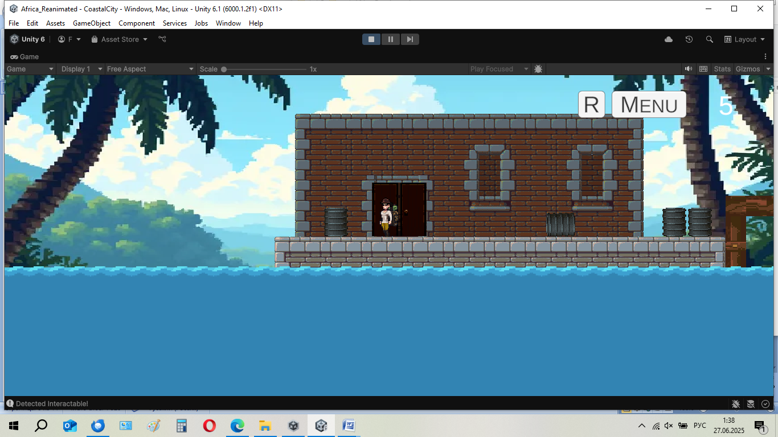
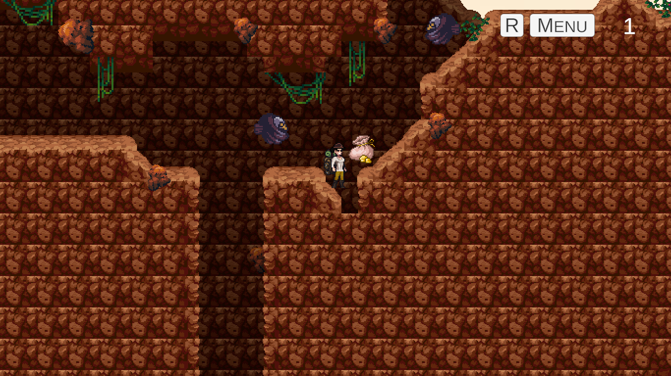
Общие сведения о проделанной работе
В ходе выполнения проекта была успешно создана связная система уровней, обеспечивающая плавный и логичный переход между различными участками игрового мира (осуществлено посредством специального класса объектов Interactable). Интеграция библиотеки A* Pathfinding Project позволила реализовать эффективный и адаптивный поиск пути для врагов (в том числе прыжки), что значительно повысило сложность игрового процесса. Были подобраны и внедрены разнообразные бонусы (в виде аптечек и денежных мешков), способствующие улучшению взаимодействия игрока с игрой и стимулирующие исследование уровней. Для хранения информации об игровой сессии использовался staticHolder (статическая библиотека), что обеспечило сохранение состояния между сценами, удобство управления данными и их пригодность для быстрого сохранения.

Slide 10
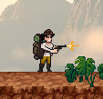
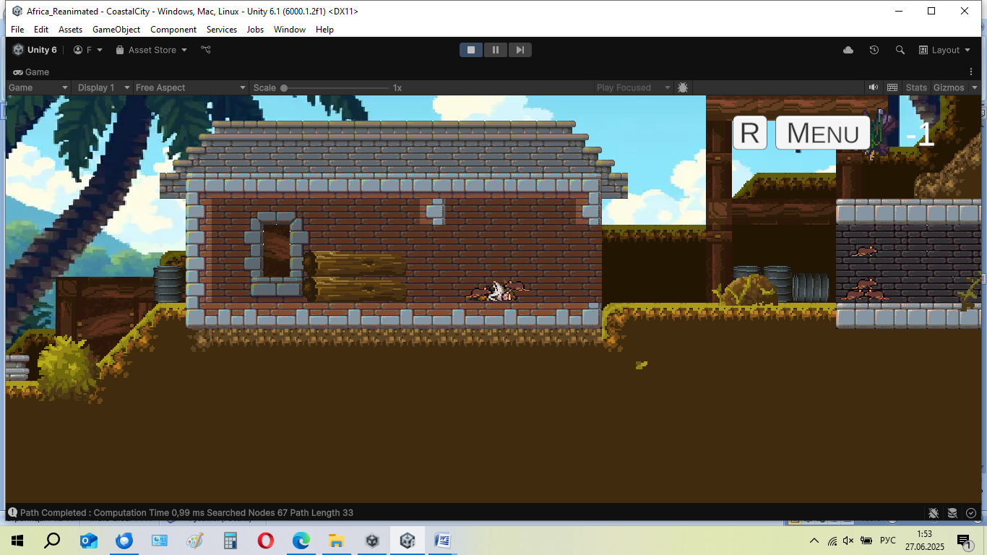
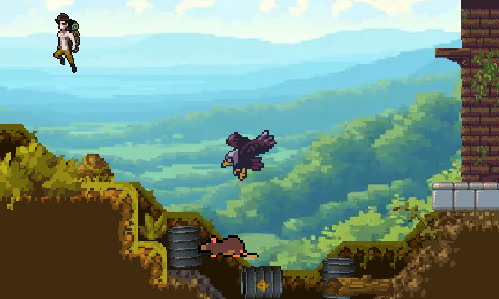
Общие сведения о проделанной работе
Механика стрельбы была реализована с ограничением направления — строго вправо или влево, что упростило управление и соответствовало жанровым особенностям платформера. Также была внедрена в простом виде система покупки боеприпасов, добавляющая элемент экономического планирования и стратегического выбора для игрока. В процессе тестирования было выявлено, что данные механики работают стабильно и гармонично дополняют игровой процесс, однако еще многое предстоит сделать. В перспективе проект можно развивать, добавляя новые типы врагов, расширяя список локаций и улучшая ИИ.

Slide 11
Результаты проекта
Создана демо-версия игры, в которой реализованы все основные механики.
В полной версии игры будут добавлены новые локации и NPC.

